Slide 1
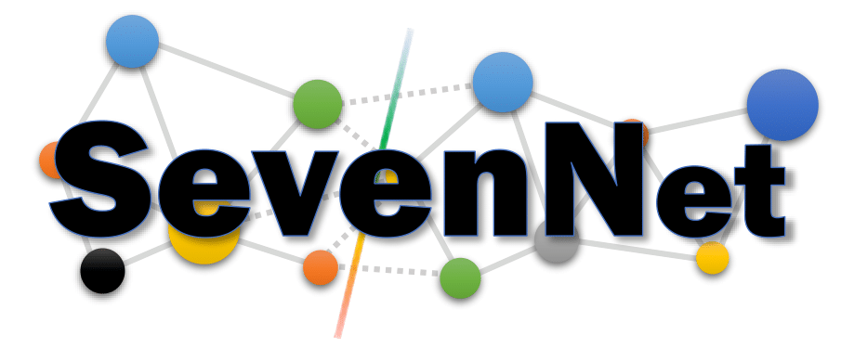
GNN-IP Pair Execution 제안 세미나
Equivariant GNN 기반 interatomic potential의 중복 기하 연산과 node-centric reduction 오버헤드를 줄이기 위한 실행 구조 제안
핵심 키워드: Pair Execution / Backend Co-Design / Topology Epoch
SevenNet / Proposal Seminar / 2026-03 1

Slide 2
왜 지금 이 문제를 보나
현재 GNN-IP 추론은 하나의 물리적 상호작용을 양방향 directed edge로 다루기 때문에 공유 가능한 기하 정보가 반복 처리된다.
문제는 단순한 tensor-product 속도 부족이 아니라 그래프를 표현하는 단위와 실행 순서가 실제 연산 구조와 어긋난다는 점에 있다.
평균 이웃 수가 높은 short-range MLIP에서는 이 중복이 계산량, 메모리 트래픽, 집계 비용, 분산 통신 비용으로 동시에 확대된다.
Proposal Seminar 2

Slide 3
현재 실행 경로
Directed edge graph
Radial / cutoff / SH
weight_nn
Tensor product
Node sum reduction
Energy / Force / Stress
현재 경로는 edge 중심 생성과 node 중심 집계를 분리해 두며, reverse edge에서 공유 가능한 계산도 그대로 반복한다.
Proposal Seminar 3

Slide 4
코드에서 확인한 병목
기하 정보 재사용은 가능하지만, 현재 구현은 reverse edge의 geometry와 filter를 생성하는 쪽이 여전히 hot path에 놓여 있다.
pair metadata 생성과 topology cache 검사는 Python/C++ 모두 일반적인 lookup 구조에 의존해 control-path 비용을 남긴다.
backend 선택은 아직 정적 또는 휴리스틱 수준이며, FlashTP와 pair execution을 함께 쓸 때 최적 경로가 자동으로 보장되지 않는다.
Proposal Seminar 4

Slide 5
이번 세미나의 문제 정의
문제 1: 동일 상호작용에서 공유 가능한 기하 정보가 directed edge 기준으로 중복 생성된다.
문제 2: edge에서 생성된 message가 다시 node 기준 reduction으로 모이면서 중간 결과 저장과 메모리 이동이 커진다.
문제 3: 분산 실행에서는 pair 정보와 backward 경로가 실제 필요 이상으로 일반적인 형태로 유지될 가능성이 크다.
Proposal Seminar 5

Slide 6
제안 A: Exact Pair-Symmetric Execution
기본 실행 단위를 directed edge가 아니라 하나의 상호작용 pair로 다시 정의한다.
거리, radial basis, cutoff, pair-level SH는 한 번만 만들고 reverse 방향은 parity-aware transform으로 복원한다.
최종 message 자체는 source feature가 다르므로 공유하지 않되, geometry와 filter 생성 비용은 제거 가능한 범위까지 제거한다.
Proposal Seminar 6

Slide 7
제안 B: Backend Co-Design
FlashTP와 같은 가속 backend에서는 pair-major layout을 가능한 오래 유지해 directed expansion 시점을 뒤로 미룬다.
runtime이 backend, graph 규모, degree, device capability를 보고 baseline / geometry_only / full 중 최적 경로를 고르게 한다.
핵심은 공통 옵션을 유지하되, backend마다 같은 구현을 억지로 쓰지 않고 가장 빠른 하위 경로를 선택하도록 만드는 것이다.
Proposal Seminar 7

Slide 8
제안 C: Topology-Epoch Caching
MD에서는 좌표는 자주 바뀌어도 neighbor topology는 일정 구간 유지될 수 있다.
이 구간에서는 pair plan, reverse map, parity metadata, reduction schedule, distributed comm metadata를 재사용한다.
핵심은 단순 캐시가 아니라, 어떤 이벤트에서 무효화되는지까지 포함한 topology-epoch 실행 모델을 정의하는 것이다.
Proposal Seminar 8

Slide 9
제안 D: Distributed Pair Schedule
분산 경로에서는 ghost 정보를 무조건 많이 들고 가는 대신, pair-aware schedule과 partial reduction 관점으로 통신을 다시 본다.
특히 scalar energy readout에 실제로 기여하는 경로만 남기는 scalar-only backward pruning 가능성을 본다.
이 방향은 단순 partitioning이 아니라, exactness를 유지하면서 통신되는 정보의 구조를 바꾸는 제안이다.
Proposal Seminar 9

Slide 10
기대효과와 리스크
기대효과
리스크
중복 기하 연산 감소
메모리 트래픽 완화
backend별 최적 실행 경로 확보
분산 경로의 통신 구조 재설계 가능성
pair metadata 생성 자체가 새로운 병목이 될 수 있음
FlashTP 등 가속 backend에서 조기 expansion이 이득을 상쇄할 수 있음
distributed exactness 증명과 backward pruning 조건 정리가 필요함
topology cache invalidation을 잘못 정의하면 correctness가 깨질 수 있음
Proposal Seminar 10

Slide 11
검증 계획
정확성: energy, atomic energy, force, stress parity와 long-run MD 통계량을 함께 확인한다.
성능: baseline / geometry_only / full / backend auto policy를 단일 GPU와 분산 경로에서 모두 비교한다.
ablation: pair execution, fused reduction, topology cache, distributed pruning을 독립적으로 떼어 효과를 분리한다.
Proposal Seminar 11

Slide 12
세미나에서 가져갈 핵심 메시지
이 연구는 새 MLIP 모델 제안이 아니라, 기존 equivariant MLIP의 실행 구조를 exact하게 재구성하는 연구다.
핵심 novelty 후보는 pair execution 그 자체보다도 backend co-design, topology-epoch runtime, distributed exact pruning에 있다.
즉, “어떤 연산자를 빠르게 만들 것인가”보다 “어떤 단위로 표현하고 어떤 시점에 계산할 것인가”가 중심 질문이다.
Proposal Seminar 12

Slide 13
마무리
단기 목표: pair plan hot path 제거와 backend autotuning 기준 정립
중기 목표: FlashTP pair-major adapter와 topology-epoch caching 정식화
장기 목표: distributed exact pruning까지 포함한 시스템 논문 스토리 완성
Proposal Seminar 13

